Slide 1
אלגוריתמים ברשתות
מחלות לב בגילאים שונים
מגישים:
עידן לוין 318516135
רוסלן וסילייב 319333001
רועי ולדמן 315023135

Slide 2
הדאטה
הדאטה נלקח מהאתר Kaggle.com
בדאטה-סט יש 240,000 רשומות.
הדאטה מתאר מצבים בריאותיים של אנשים שונים מארצות הברית.
אנחנו נרצה להתמקד במחלות הלב של האנשים ולמצוא את התסמינים לכך

Slide 3
הדאטה
העמודות בדאטה הם :
Sex - מגדר.
GeneralHealth - בריאות כללית.
PhysicalActivities - רמת פעילות גופנית.
HadHeartAttack - האם היה בעבר התקף לב.
HadStroke - היה שבץ.
AgeCategory - טווח גילאים.
WeightInKilograms - משקל בקילוגרמים.
BMI - מדד מסת גוף.
בנוסף יש עוד המון עמודות עם מאפיינים בריאותיים שונים של האנשים.

Slide 4
שאלת מחקר
האם קיימות קהילות של אנשים שחלו במחלות לב בטווחי גילאים ספציפים? והאם יש להם מאפיינים משותפים?

Slide 5
כיווני מחקר
ננסה לחלק את הדאטה לרשתות של גילאים ולראות אם יש מאפיינים משותפים לקבוצות אלו.
הרצה של האלגוריתם Louvain Algorithm על כל רשת בנפרד על מנת למצוא קהילות.

Slide 6
הכנת הדאטה ודרכי פעולה
ניקוי הדאטה ומשיכת השורות הרצויות
הקמת 13 רשתות נפרדות בהתאם למספר קבוצות הגילאים
חישוב מדדי מרכזיות לגרף של כל קבוצת גילאים
שימוש ב - Louvain Algorithm לכל גרף והשוואה שלו מול כל קבוצות הגיל השונות

Slide 7
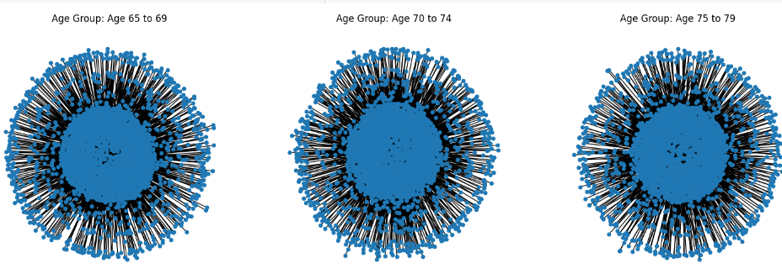
שלב עדכני
בנינו גרף מייצג לכל קבוצת גילאים שבהם: הצמתים מייצגים בן אדם (מין, BMI, חווה התקף לב וכו'...)
הקשתות מייצגות קשרים לאנשים לפי התכונות שלהם
*דוגמא חלקית*

Slide 8
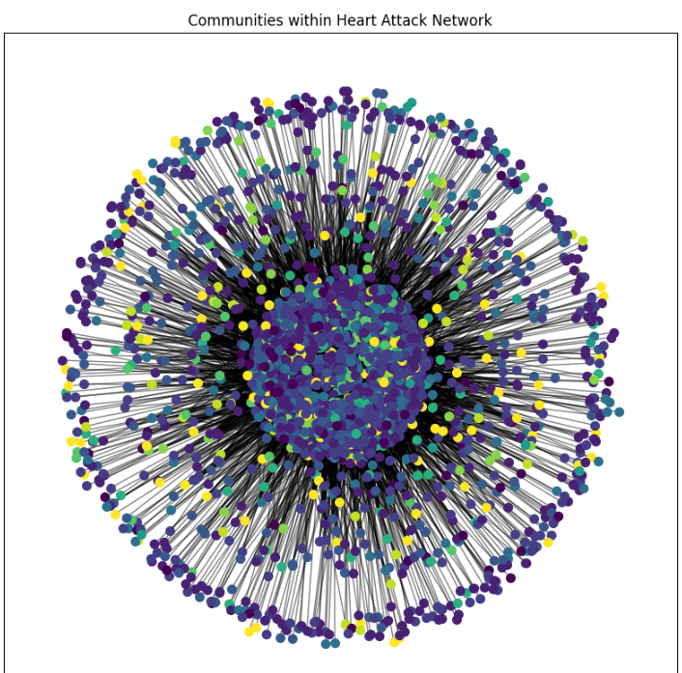
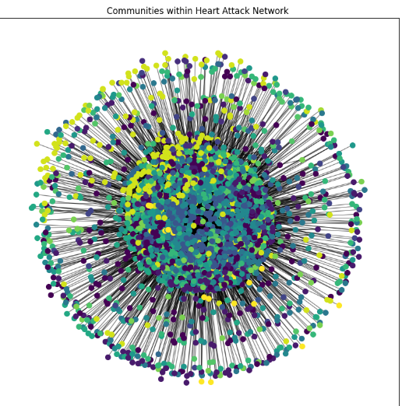
שלב עדכני - המשך
הרצנו את האלגוריתם Louvain Algorithm למציאת קהילות ברשתות על כל רשת בנפרד
*גילאי 70-74*

Slide 9
מה נותר לעשות
ניתוח הממצאים והשוואתם בין הרשתות
יצירת ויזואליזציה באמצעות ספריית NetworkX
בדיקות ש -
Louvain Algorithm
עובד כראוי
חקירת הקהילות לעומק והסקת מסקנות מהם לפי המאפיינים המשותפים

Slide 10
תודה על ההקשבה

